Slide 1
Куточок природи та ділянка дитячого садка як основна база ознайомлення дітей з природою
Виконала: Стогній Світлана

Slide 2
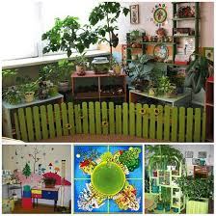
Роль куточку природи в ДНЗ
Куток природи в дитячому садку — важлива умова органiзацiї змiстовної дiяльностi дiтей, спрямованої на вирiшення завдань ознайомлення дiтей з природою.
Навчально-виховне значення кутка природи не можна переоцiнити. Наявнiсть його у груповiй кiмнатi дозволяє формувати реалiстичнi уявлення про представників рослинного, тваринного свiту через забезпечення безпосереднього контакту дiтей з ними. Саме в процесi спостережень за розвитком тварин, ростом рослин, створюються можливостi для формування у дошкiльникiв системних знань: рослини можуть iснувати лише при наявностi вiдповiдних умов — свiтла, тепла, вологи, поживного грунту; кожна тварина пристосована до певних умов iснування і, утримуючи її в кутку природи, слiд подбати про створення таких умов.

Slide 3
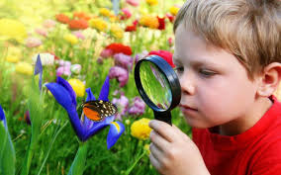
Екологічне виховання
Використовуючи об’єкти кутка природи, вихователь має змогу здiйснювати екологічне виховання — формувати знання про залежностi у природi, цiннiснi орiєнтації. Захоплюючи дiтей цiкавим світом природи, вихователь викликає у них бажання спiлкуватися з нею, формує гуманне дбайливе ставлення до живого.
Наявнiсть кутка природи — неодмiнна умова формування перших трудових навичок, пов’язаних з доглядом за рослинами, тваринами, а також почуття вiдповiдальностi за доручену справу.

Slide 4
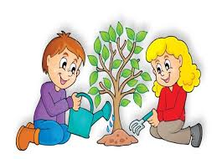
Вимоги до вибору об’єктів для куточка природи
У кутках природи дитячих садкiв утримуються рослини i тварини. До їхнъого вибору ставляться певнi вимоги:
1. Об’єкти кутка природи мають вiдповiдати завданням програми, сприяти їхнъому виконанню.
2. Рослини i тварини повиннi бути безпечними для дiтей. Наприклад, через отруйнi властивостi не можна утримувати в дитячому садку солянум (паслiн), олеандр, маранту, аглаонему, еуфорбiю, а також колючi кактуси.
З. Об’єкти кутка природи не повиннi вимагати складного догляду.
4. Серед об’єктiв кутка природи не повинно бути рослин, тварии, якi пiдлягають охоронi або чисельнiсть яких незначна.
5. Об’єкти кутка природи повиннi змiнюватися, поряд з постiйними мешканцями повиннi бути тимчасовi. Це забезпечить постiйний приплив нової iнформацiї — важливу умову для розвитку пiзнавальних iнтересiв дiтей.

Slide 5
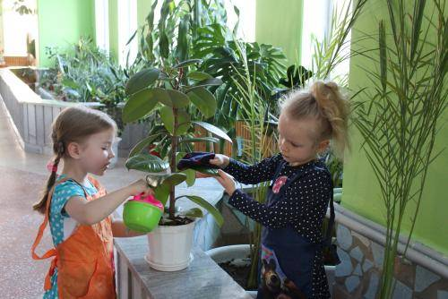
Розміщення та обладнання
Буває 2х типів:
Стандартне - це секцiйнi меблi iз столиком-шафою, в якому зберiгаються предмети догляду за об’єктами кутка природи.
Нестандартне - це пеньки, великi оригiнальнi стовбури дерев, декоративнi грати, на яких розмiщують кiмнатнi рослини, клiтки тощо. Вибрані iз смаком природнi знахiдки надають куткам природи екзотичностi, iндивiдуальностi. Найчастiше таке нестандартне обладнання доповнює стандартне.

Slide 6
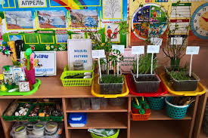
Вимоги до розміщення в кутку природи об’єктів
1. Розмiщення кiмнатних рослин, тварин повинно бути пiдпорядковано їхнiм потребам у свiтлi, теплi тощо. Наприклад, птахам слiд забезпечити добре освiтлене мiсце, через те що їм треба багато їжi, яку вони споживають лише при достатньому освiтлені той же час хом’ячка ні в якому разi не можна залишати в освiтленому мiсцi, тим бiльше на сонцi, бо це призводить до загибелі цих нiчних тваринок.
2. Слiд урахувати можливостi розмiщення дiтей пiд час спостережень i догляду за об’єктами, тримаючи в полi зору перш за все їхню безпеку.
3. Дбати про естетичний вигляд кутка врироди.

Slide 7
Рекомендовані кімнатні рослини
Кiмнатнi рослини - постiйнi мешканцi кутка природи. Крiм того, вони широко застосовуються в дитячих садках для створення зимових садiв, оформлення вестибюлiв, сходiв тощо.
Наявнiсть у кутку природи кiмнатних рослин дає змогу показати дiтям рiзноманiтнiсть рослин, їх будову, способи розмвоження познайомити з диференцiйованими потребами рослин в основних факторах середовища, навчити найпростiшим прийомам догляду, сформувати уявлення про їхню красу, виховати дбайливе ставлення. Кiмнатнi рослини видiляють фiтонциди (особливо це властиве для циперуса, пеларгонiї) i тим самим створюють бiльш сприятливi умови у примiщеннi.
Усi кiмнатнi рослини за особливостями зовнiшнього вигляду умовно подiляють на такi групи: красивоквiтучi, цибулиннi, декоративно-листянi, ампельнi i виткi, сукуленти.

Slide 8
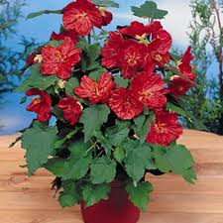
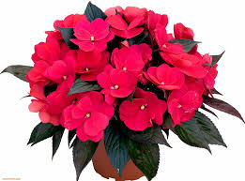
Рекомендовані кімнатні рослини
Абутилон
Бальзамiн

Slide 9
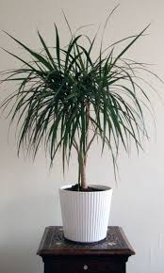
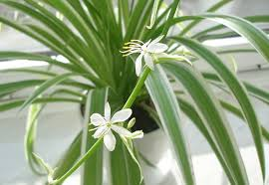
Рекомендовані кімнатні рослини
Драцена
Хлорофітум

Slide 10
Рекомендовані акваріумні рибки
Постiйними мешканцями кутка природа є акварiумнi риби. В акварiумi можна утримувати як дрiбних предтавникiв риб наших прiсноводних водойм, так i екзотичних риб — мешканцiв тропiчних водойм, якi характеризуються бiльшою декоративнiстю забарвлення, форм.
Усiх екзотичних акварiумних риб можна подiлити на холодноводних та теплолюбних. До холодноводних належать золотi рибки i її рiзновидностi — вуалехвiст, комета, телескоп, шубункiн, львиноголiвка. До теплолюбних — скалярiї, неони, пiвники, молiнезiї та iн.
За способом розмноження екзотичнi риби подiляються на живородящих та iкрометних. До живородящих вiдносяться гупi, мечоносцi, пециллiї та молiнезiї. Решта рибок — iкрометнi.

Slide 11
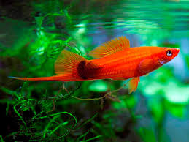
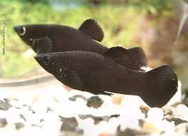
Рекомендовані акваріумні рибки
Мечоносець
Молінезія

Slide 12
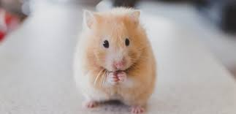
Рекомендовані ссавці
Із ссавцiв у кутку природи утримують тих, що добре розмножуються в умовах неволi. Представниками їх є морська свинка та хом'ячок, що належать до ряду гризунiв.

Slide 13
Дякую за увагу

